Slide 1

Nhóm 7
Lập Trình Game 2048

Slide 2
Thành viên trong nhóm
Nguyễn Thị Phương
2055010209
Trịnh Thị Lữ (NT)
2055010161
Nguyễn Thành Trung
Khuất Đăng Hiếu
2055010090
2055010282

Slide 3
Mở Đầu
Lập trình game là một nền tảng của sự phát triển . Hàng triệu người từ những ngành học khác nhau nói chung , và những người dân IT nói riêng đi theo hướng lập trình Game là rất phổ biển .
Lập trình Game khá hữu ích ngoài việc trở lên logic hơn thì nó còn là một loại giải trí cho bạn bè và mọi người xung quanh sau khi hoàn thiện một tựa game .
➔Nhận thấy được tầm quan trọng cũng như mục tiêu của lập trình Game thì nhóm chúng em quyết định tìm hiểu và thực hiện đề tài “Lập Trình Game 2048 ” để tạo ra một trò chơi hưu ích , mang tính giải trí .

Slide 4

Nội Dung
Mô tả game 2048
1
Biểu đồ lớp
2
Biểu đồ CA
3
Biểu đồ trình tự
4
4

Slide 5
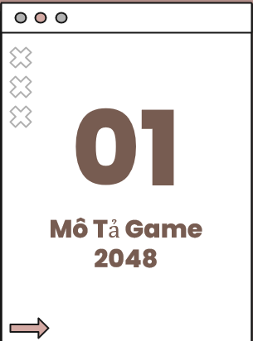

1.1 . Giới Thiệu Game 2048
- Game 2048 là một thể loại game tư duy trí tuệ.
- Được phát triển bởi một lập trình viên người Ý 19 tuổi tên là Gabriele Cirulli.
- Game lần đầu tiên được viết ra bằng JavaScript và CSS , phát hành ngày 09-03-2014.
- Game sau khi được đăng tải thì nhận được hơn 4 triệu lượt chơi trong gần 1 tuần. Sau đó, game 2048 đã được viết ra thêm trên nhiều nền tảng như Android, iOS, Windows,... và được biến tướng theo nhiều kiểu chơi và quy luật chơi khác nhau.
- Trong bài tiểu luận này của nhóm em sẽ trình bày về game 2048 thuần được viết bằng ngôn ngữ Java
.

Slide 6
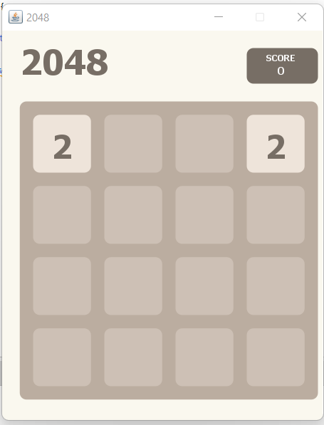
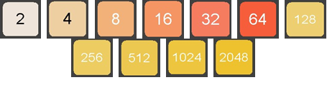
NỘI DUNG 1 : MÔ TẢ GAME 2048
1.2 . Giao diện Game
Đơn giản
Là một lưới các ô vuông ma trận 4x4
Các khối ô trong game có giá trị theo thứ tự :
Khi không đạt điểm tối đa 2048 giao diện hiện dòng chữ “ You Lost ”

Slide 7
NỘI DUNG 1 : MÔ TẢ GAME 2048
1.3 . Quy luật chơi Game 2048
Trên một lưới vuông 4×4. Mỗi lần di chuyển là một lượt, người chơi sử dụng các phím mũi tên và các khối vuông sẽ trượt theo một trong bốn hướng tương ứng (lên, xuống, trái, phải) .
Số 2 hoặc số 4 sẽ xuất hiện ngẫu nhiên .
Nếu hai khối vuông có cùng giá trị sẽ kết hợp lại thành một khối vuông có giá trị bằng tổng giá trị hai khối vuông đó
Bảng điểm ở góc trên bên phải cho biết điểm của người chơi
Khi người chơi tạo được ô vuông có giá trị 2048 thì thắng cuộc . Ngược lại hiện chữ “You Lost ”

Slide 8
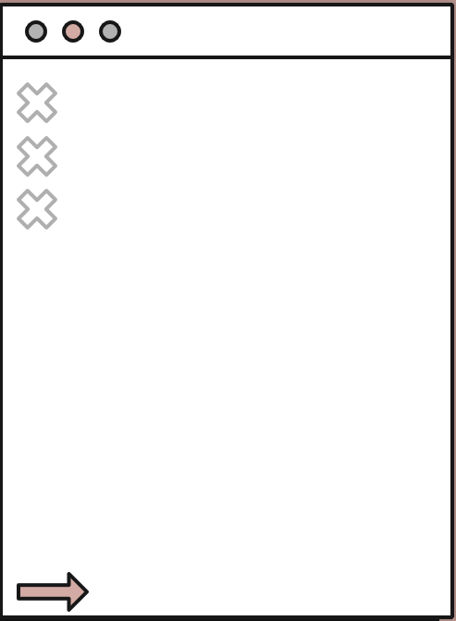
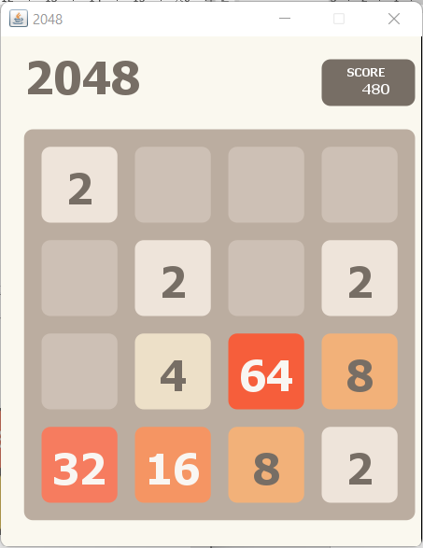
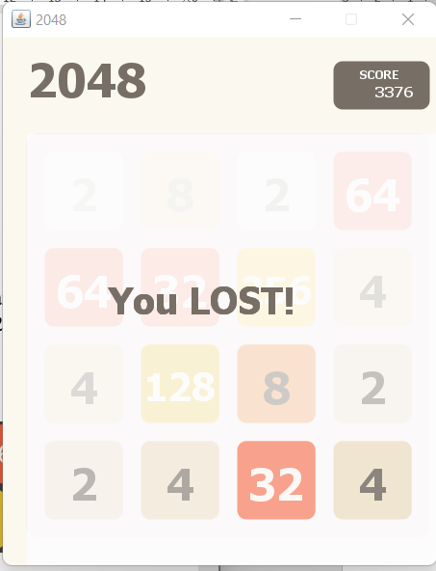
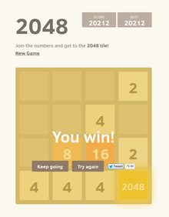
CÁC GIAO DIỆN CỦA GAME
Giao diện màn hình đang chơi
Giao diện màn hình khi thua
Giao diện màn hình khi thắng

Slide 9
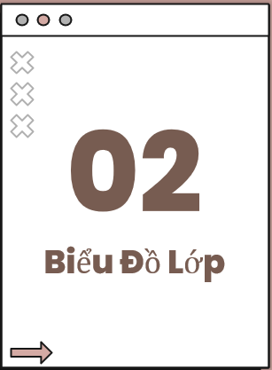
CÁC LỚP (Class) TRONG GAME 2048
Class Board.java
Class ColorScheme.java
Class Controls.java
Class Game.java
Class Gird.java
Class Main.java
Class Tile.java
Class Window.java

Slide 10
NỘI DUNG 2 : Class
Class Board.java: Class Board có tác dụng là lớp tổng hợp các hàm, lệnh thực hiện trong trò chơi,
Class ColorScheme : Class này sẽ có tác dụng gán, đặt màu cho giao diện các ô chữ số trong game và tạo ra một số biến tĩnh về màu sắc.
Class Control.java: Class này thực hiện các tương tác của người chơi với game, bằng việc tạo biến KeyEvent đa kế thừa phương thức của KeyListener như KeyPress, KeyRealeased, KeyTyped để hỗ trợ thao tác, rồi tạo ra case và so sánh tương tác với các giá trị trong case, mỗi giá trị dẫn đến một hành động điều khiển
Class Grid.java: Class này là class thiết kế giao diện cho cửa sổ trò chơi , gồm các phòng chữ, kích thước các ô số, ô điểm, khung ô số.

Slide 11
NỘI DUNG 2 : Class
5 . Class Window.java: Là class tạo nên giao diện của của sổ game với giao diện kế thừa từ class Jframe
6 . Class Tile.java: Class và hàm khởi tạo Tile truyền vào toạ độ của Tile để vẽ các Tile với các loại Tile như đã nêu ở trên.
7 . Class Game.java: Class này tạo và tổng hợp các class có kiểu dữ liệu ứng với các class thành phần để game hoạt động như Window(), Control(), Board():
8 . Class Main.java: Hàm main() này quản lý luồng chạy của Game, có chức năng tạo game mới, kết thúc game,…

Slide 12

03
Biểu Đồ CA
3.1. Mô hình CA sử dụng của game 2048
Người
Khởi động Game
Chơi
Chơi Game
Điểm cao
Thoát Game
➔ Người chơi: Là người tham gia chơi game, có thể sử dụng các chức năng của game

Slide 13
3.2. CA sử dụng của Game 2048
Play: Là chức năng của game có tương tác qua lại trực tiếp với người chơi, khi người chơi gọi chức năng Play giao diện chơi của game hiện ra, lúc này người chơi sẽ tương tác với game.
Score: Chức năng này sẽ ghi lại số điểm cao nhất và hiện ra màn hình, và khi có lần chơi có điểm cao hơn điểm cao nhất thì chức năng này sẽ liên tục cập nhật điểm trong khi chơi và lưu lại.
Exit: Khi gọi chức năng này, lần sử dụng game sẽ kết thúc.

Slide 14
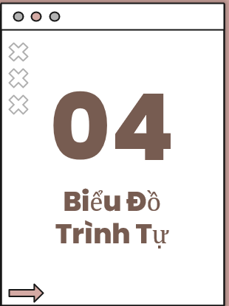
Mô tả biểu đồ trình tự
- Khi người chơi bắt đầu khởi động Game 2048 thì màn hình giao diện của Game sẽ hiện ra. Người chơi có thể chơi game.
- Người chơi sẽ không thể thoát được game lúc đang chơi mà chỉ có thể tắt nóng App.
- Khi game kết thúc do người chơi thua cuộc lúc này, màn hình You Lost hiện lên kèm theo số điểm.

Slide 15
DEMO

Slide 16
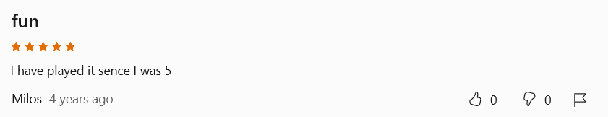
Qua thời gian dùng thử :
Chương trình chạy đúng như game gốc .
Thao tác đúng và mượt .
Không có lỗi gì về tính điểm ,cộng ô,di chuyển ,..
Game đơn giản nhưng không nhàm chán, không gây khó chịu kể cả khi thua .
Game phù hợp với mọi lứa tuổi .
TRẢI NGHIỆM

Slide 17
Kết Luận
Kết quả đạt được :
Hiểu biết được một số phương pháp phân tích thiết kế hệ thống, từ đó phân tích thiết kế hệ thống bài toán game đơn giản.
Tiến hành phân tích thiết kế hệ thống và hoàn thiện hệ thống một cách đầy đủ.
Nắm bắt được các quy trình quản lý các thành phần trong chương trình game 2048.

Slide 18
Thank you!

